Slide 1

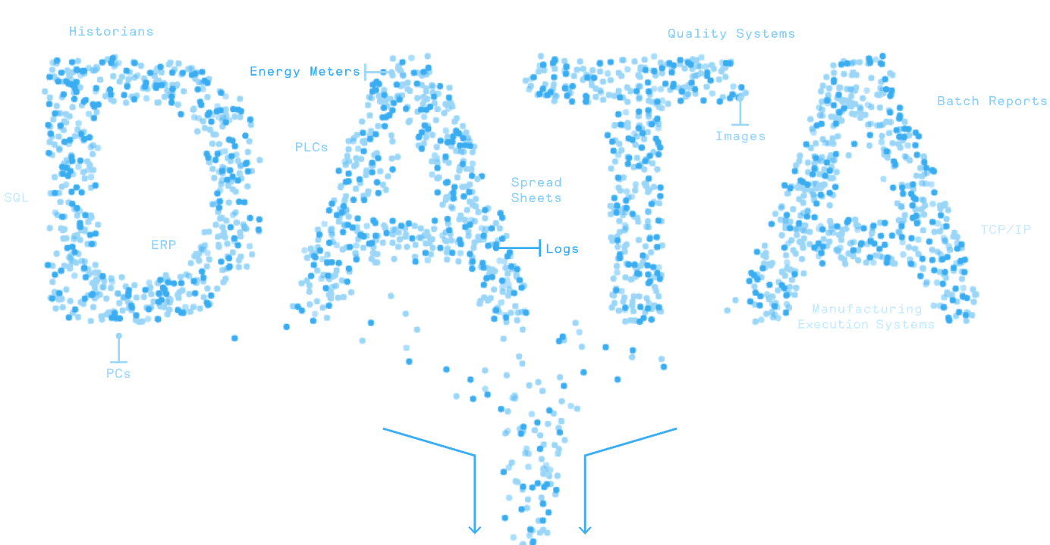
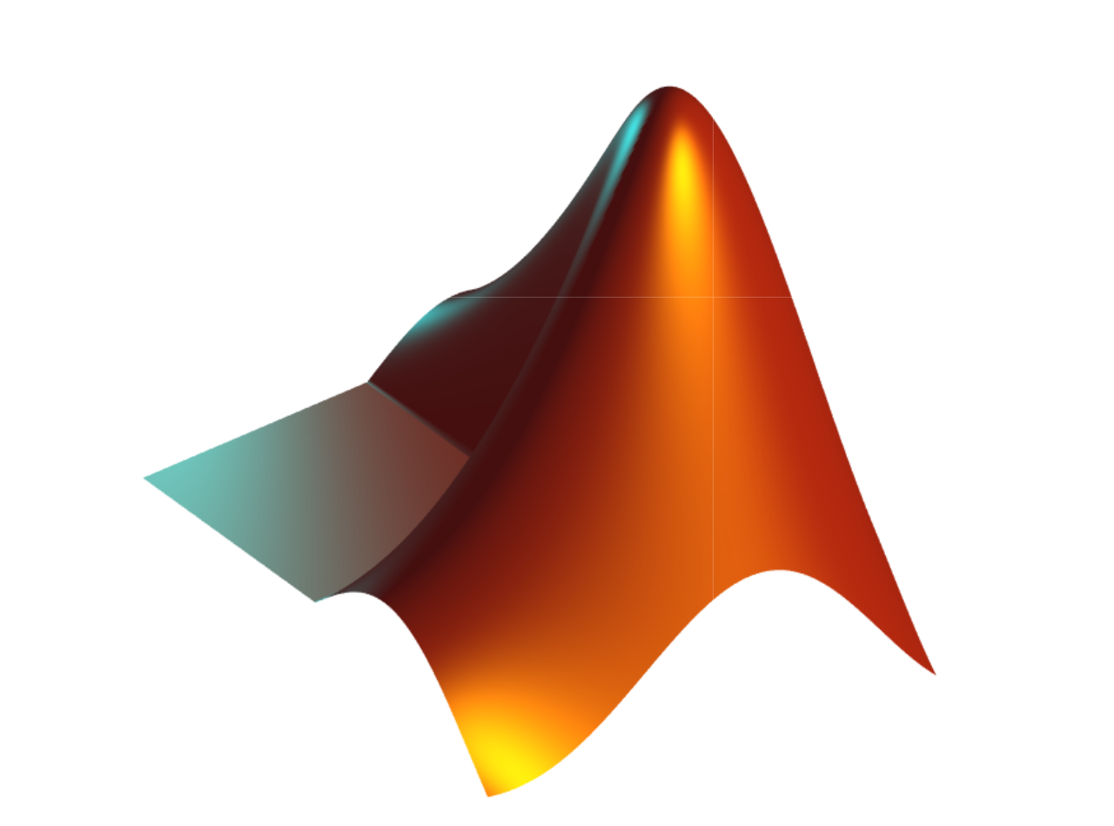
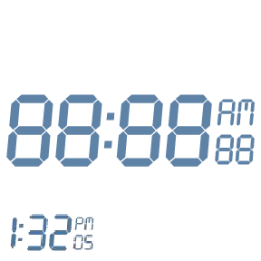
人工智能与数据分析
绪论
LONG HUANG
1

Slide 2
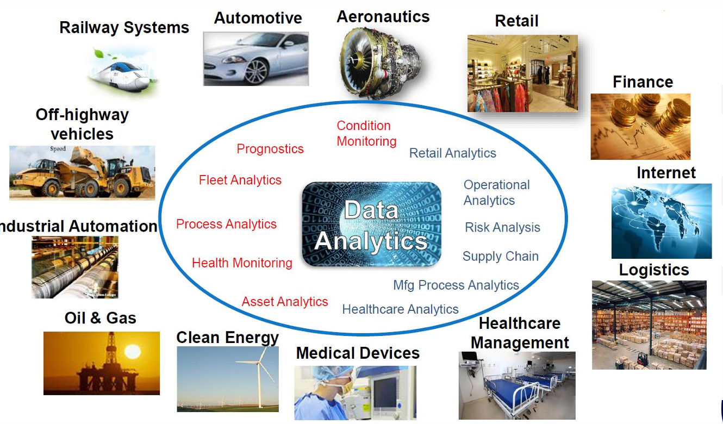
幻灯片来自 MathWorks《MATLAB 数据分析》

Slide 3
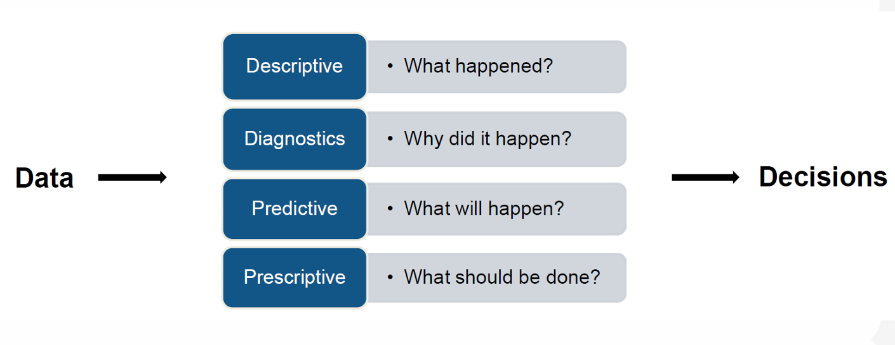
什么是数据分析
将大量复杂数据转化为可执行的信息
幻灯片来自 MathWorks《MATLAB 数据分析》

Slide 4
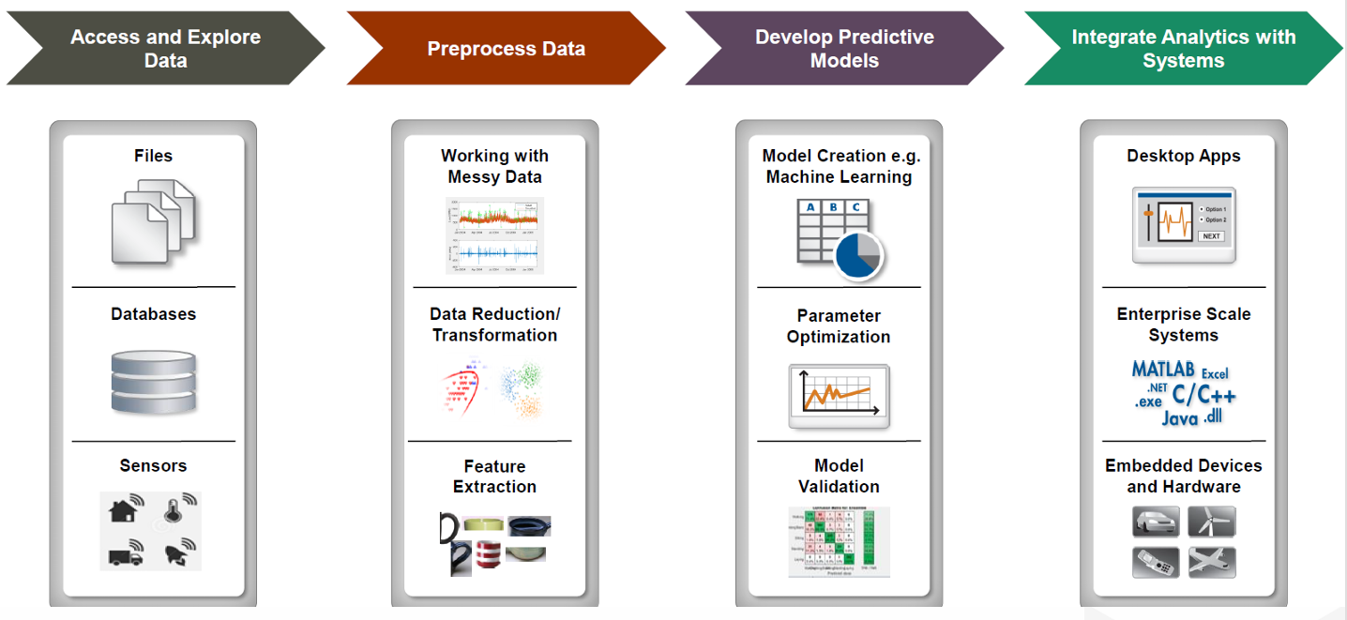
工作流程
幻灯片来自 MathWorks《MATLAB 数据分析》

Slide 5
第二部分教学大纲：数据分析
数据处理
数据导入与导出
绘图
数据平滑
回归分析
相关性与回归
曲线拟合
时间序列分析
时间序列目标与采集

